Slide 1
Интегрированный урок
Русский язык +математика
6 класс
«Имена числительные в русском языке и математике»

Slide 2
1задание
Замените числа словами
К11см , от 25дм, 100 000км (П.п.), 5 ¾ .
87мм( Т.п) , 300т(П.п.),
2 000 000 т (Р.п.), 69 км(Д.п)

Slide 3
2 задание
Восемь целых пять шестых,
три миллиона двести сорок четыре,
полтораста,
восемьсот тысяч триста пять ,
полтора

Slide 4
Решите примеры, прописывая числа словами.
1 + 3
2 2
-

Slide 5
Человек подобен дроби, числитель который есть то, что человек представляет собой, а знаменатель - то , что он думает о себе.
Лев Толстой

Slide 6
3 задание
Решим устно
Х +36 = - 18
45 – х = 12
Х - = 8
X – 1 = 4
7

Slide 7
Решим уравнение:
Х+2 5

Slide 8
В 2022 году в XXIV Зимних Олимпийских
играх в Пекине участвуют спортсмены
более 90 стран. Это около 4000спортсменов.
Будет разыграно 109 комплектов медалей
в 7 видах спорта, насчитывающих 15 дисциплин: лыжный, конькобежный спорт,
сноубординг, слалом, лыжная акробатика,
биатлон, бобслей, кёрлинг, скелетон,
фигурное катание и другие.

Slide 9
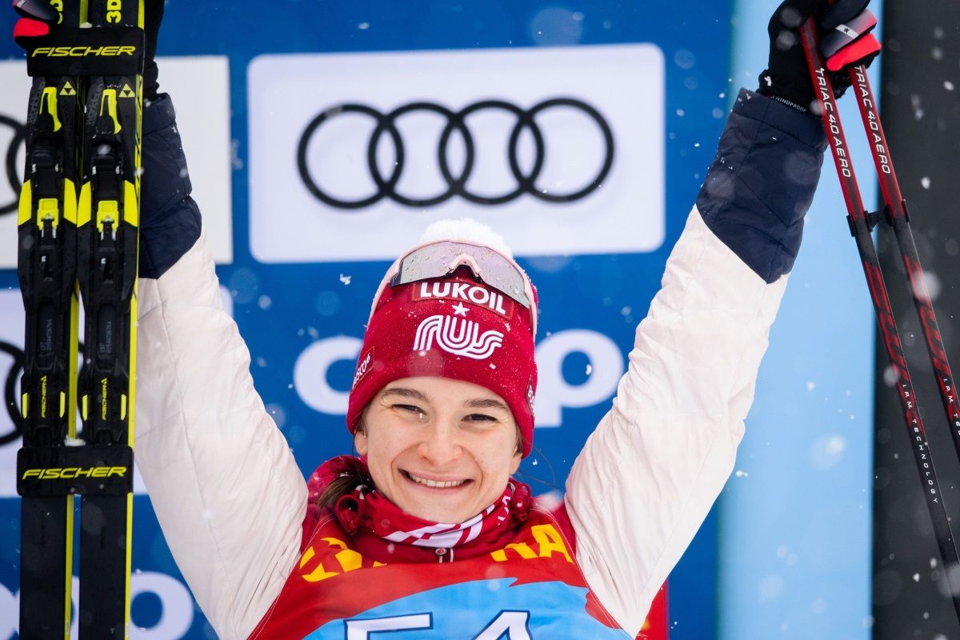
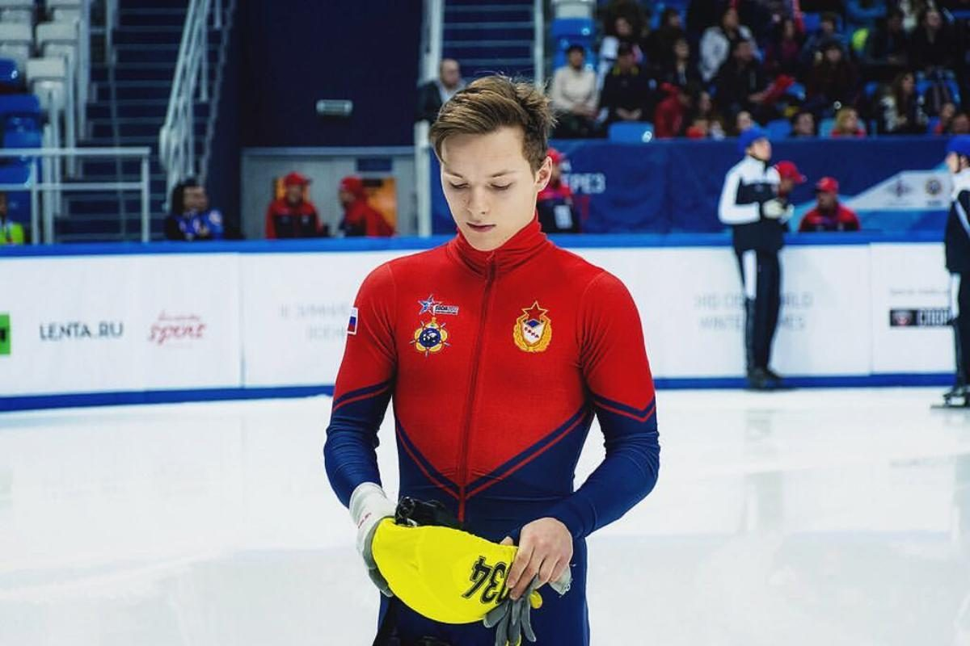
Спортсмены
из Тверского края
Наталья Непряева
Получила первую медаль 5 февраля в скиатлоне на 5 км среди женщин и стала серебряным призером.
Даниил Ейбог, конькобежный спорт

Slide 10
- | - | - | - | -
и | о | б | р | д
а) ( - )³
б) *( - )
в) -
г) : ( - 15)
Д) -

Slide 11
Синквейн
Имя числительное
2 прилагательных
_________ ________
3 глагола
_______ ________ _________
4 слова (фраза)
_____ _______ _______ ____
Синоним ( к теме)

